Slide 1

НЕЙРОННЫЕ СЕТИ И МАШИННОЕ ОБУЧЕНИЕ
Лекция 3.
Представление о датасете.
Постановка задачи в матричном виде.
Предварительная обработка датасета.
Профилирование и формирование отчета
Регрессионный анализ.
Линейная регрессия. Метрики качества

Slide 2
ПРЕДСТАВЛЕНИЕ
О ДАТАСЕТЕ

Slide 3
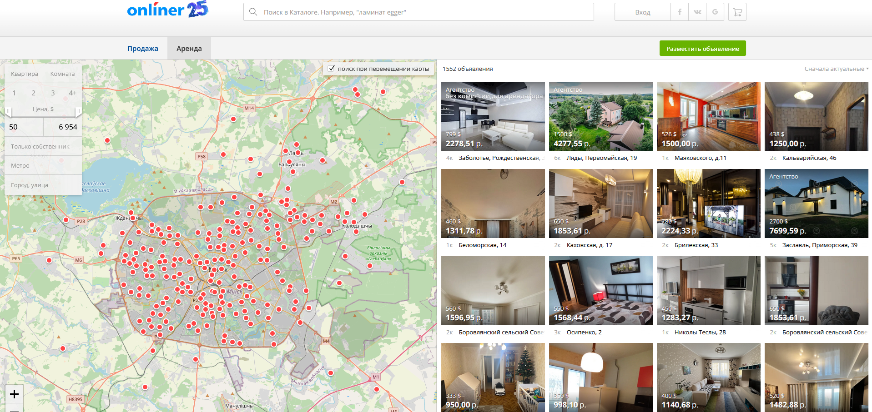

Slide 4


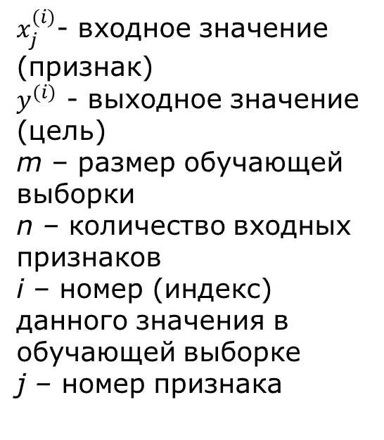



Набор обучающих данных
$$x_{1}$$
$$x_{2}$$
$$x_{3}$$
$$x_{4}$$
$$y$$
$x_{j}^{(i)}$- входное значение (признак)
$y^{(i)}$ - выходное значение (цель)
m – размер обучающей выборки
n – количество входных признаков
i – номер (индекс) данного значения в обучающей выборке
j – номер признака
Площадь (м2) | Год постройки | Этаж | Количество комнат | Цена (BYN)
42.9 | 2009 | 6 | 1 | 137591
68.2 | 1997 | 8 | 3 | 155504
74.1 | 2014 | 4 | 2 | 332660
73.5 | 2005 | 8 | 3 | 196840
94.8 | 2012 | 6 | 4 | 275576
163 | 2008 | 1 | 3 | 246050
63.2 | 1995 | 2 | 3 | 121057
… | … | … | … | …
m
n

Slide 5

Пример
Чему равно значение $x_{3}^{(2)}$?
Чему равно значение $x^{(4)}$?
Площадь (м2) | Год постройки | Этаж | Количество комнат | Цена (BYN)
42.9 | 2009 | 6 | 1 | 137591
68.2 | 1997 | 8 | 3 | 155504
74.1 | 2014 | 4 | 2 | 332660
73.5 | 2005 | 8 | 3 | 196840
94.8 | 2012 | 6 | 4 | 275576
163 | 2008 | 1 | 3 | 246050
63.2 | 1995 | 2 | 3 | 121057
… | … | … | … | …

Slide 6
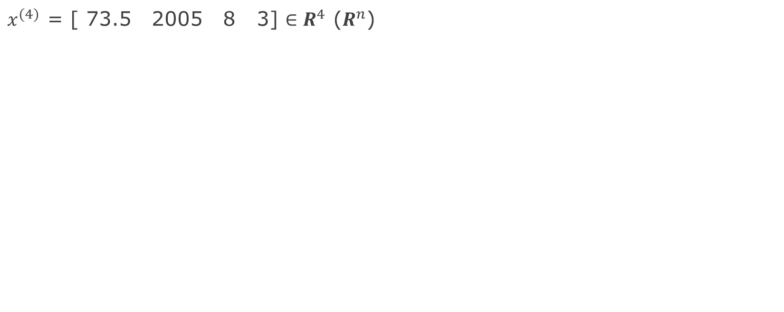
Входные векторы признаков
$x^{(4)}$ = [ 73.5 2005 8 3] $∈R^{4}$ ($R^{n}$)
Площадь (м2) | Год постройки | Этаж | Количество комнат | Цена (BYN)
42.9 | 2009 | 6 | 1 | 137591
68.2 | 1997 | 8 | 3 | 155504
74.1 | 2014 | 4 | 2 | 332660
73.5 | 2005 | 8 | 3 | 196840
94.8 | 2012 | 6 | 4 | 275576
163 | 2008 | 1 | 3 | 246050
63.2 | 1995 | 2 | 3 | 121057
… | … | … | … | …

Slide 7
ПРЕДВАРИТЕЛЬНАЯ ОБРАБОТКА ДАТАСЕТА

Slide 8
ПОРЯДОК ПРЕДОБРАБОТКИ
Разделение на обучающую и тестовую выборки
Унификация значений и приведение типов
Поиск дубликатов
Очистка: удаление лишних признаков и объектов
Заполнение пропусков
Поиск и обработка выбросов
Нормализация
Корреляционный анализ
Профилирование и отчёт
Статистики для шагов 5–7 (среднее, медиана, σ, min/max) считаются только по обучающей выборке

Slide 9
УНИФИКАЦИЯ ЗНАЧЕНИЙ
Различные единицы измерения
Приведение к общим единицам измерения, удаление обозначения
Distance
140m
4km
Distance, m
140
4000
Различные форматы представления
Приведение к общему формату
Mask
255
0xFF
Mask
255
255
Различная точность измерений
Округление до наименьшей точности
Width, mm
0.591423
10.3
Width, mm
0.6
10.3
Encoding
utf8
UTF-8
utf – 8
utf8
Encoding
utf8
utf8
utf8
utf8
Различные обозначения одних и тех же значений
Очистка пробельных символов, приведение к общему регистру

Slide 10
ПРИВЕДЕНИЕ ТИПОВ
Целые числа
Без изменений
Вещественные числа
Без изменений
Булевы значения
true => 1, false => 0
Дата и/или время, временной интервал
Преобразование к набору отдельных признаков – год, месяц, день, час, минута, секунда
Преобразование в целочисленный UNIX Timestamp – количество секунд с 1 января 1970 г.
Строки из ограниченного множества (enum)
Номер категории (Label Encoding) — задаёт ложный порядок между категориями
Вектор из нулей и одной единицы (One-Hot Encoding) — предпочтителен для линейных моделей
Остальные типы данных (произвольные строки, бинарные данные определенного формата и т.д.)
Извлечение признаков

Slide 11
Поиск дубликатов
Аналогичные данные из сборных датасетов
Дублирование одного и того же экземпляра в рамках одного датасета
Поиск по совпадению идентифицирующей информации (id, ФИО, timestamp и т.п.)
Поиск по совпадению всех значений
Поиск по частичному совпадению значений (разница между значениями, не превышающая порог)
Совпадение != дубликат
Виды дубликатов
Полный дубликат (все поля совпадают)
Дубликат по идентификатору
Частичные дубликаты

Slide 12
ОЧИСТКА ДАТАСЕТА
Фильтрация признаков датасета по некоторому критерию, например:
Признак не заполнен для значительной части элементов
Признак содержит личную информацию (например, ФИО в задаче медицинской диагностики)
Признак не важен в контексте задачи (например, имя получателя в задаче классификации сообщений со спамом, id записи)
Фильтрация элементов датасета по некоторому критерию, например:
Значительная часть признаков не заполнена
Один из признаков имеет значение, которое можно отнести к выбросу
  Значение вне интервала x̄ ± 3σ (правило трёх сигм; для распределений, близких к нормальному)
  Значение меньше Q1 − 1,5·IQR или больше Q3 + 1,5·IQR, где IQR = Q3 − Q1

Slide 13
ЗАПОЛНЕНИЕ ПРОПУСКОВ
Заполнение фиксированным значением (например, 0)
Заполнение средним арифметическим признака
Заполнение медианой признака (устойчива к выбросам)
Заполнение модой (самым частым значением) признака
Заполнение случайными значениями
  Можно использовать произвольный закон распределения
Заполнение с помощью модели (импутация)
  Для признака с пропусками строится регрессионная модель, в которой в качестве входных значений используются остальные, а выходным является искомый признак
  Данные, для которых значения не пропущены, используются как обучающая выборка
  Чаще всего для регрессии используется байесовская линейная модель (Bayesian Ridge)
Удаление строк с пропущенными значениями
Использование алгоритмов, устойчивых к пропускам (например, градиентный бустинг)

Slide 14
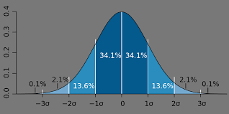

Правило 3$σ$

Slide 15
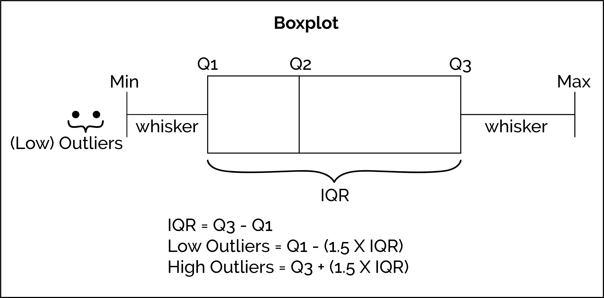
Метод IQR

Slide 16
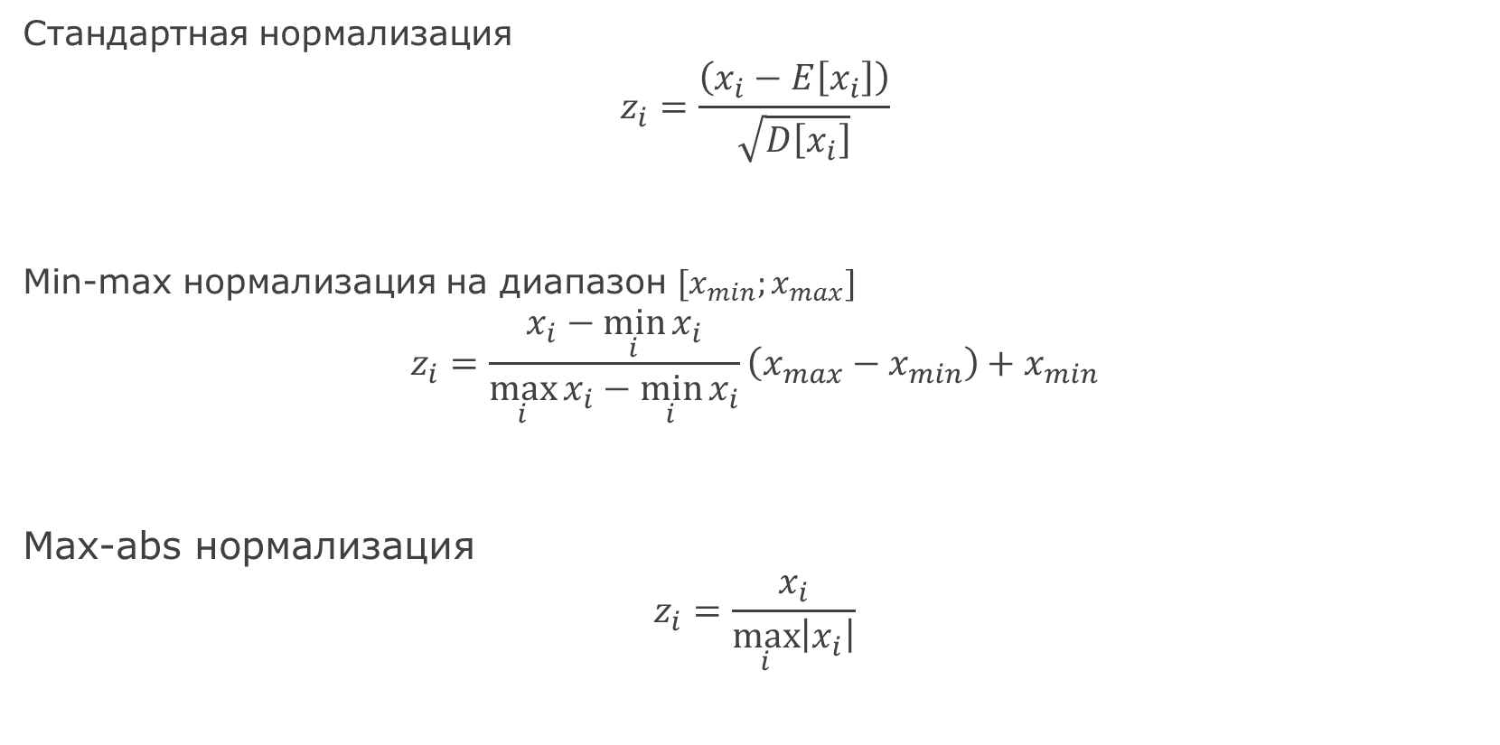
НОРМАЛИЗАЦИЯ И ЦЕНТРИРОВАНИЕ
Стандартизация (z-нормализация): среднее 0, дисперсия 1
$$z_{i}=\frac{\left(x_{i}−E\left[x_{i}\right]\right)}{\sqrt{D\left[x_{i}\right]}}$$
Min-max нормализация на заданный диапазон
$$z_{i}=\frac{x_{i}−\min_{i}{x_{i}}}{\max_{i}{x_{i}}−\min_{i}{x_{i}}}\left(x_{max}−x_{min}\right)+x_{min}$$
Max-abs нормализация
$$z_{i}=\frac{x_{i}}{\max_{i}\left|x_{i}\right|}$$

Slide 17
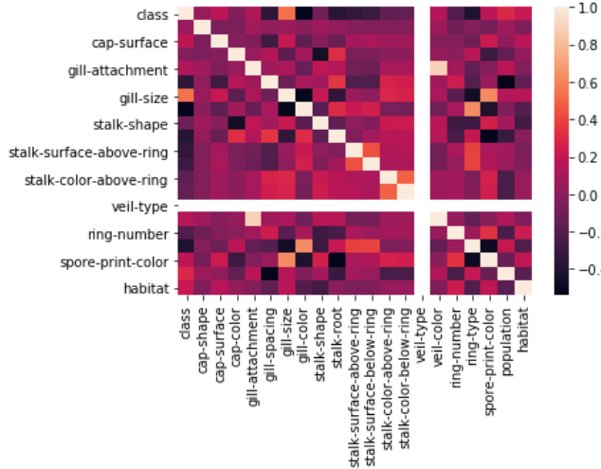
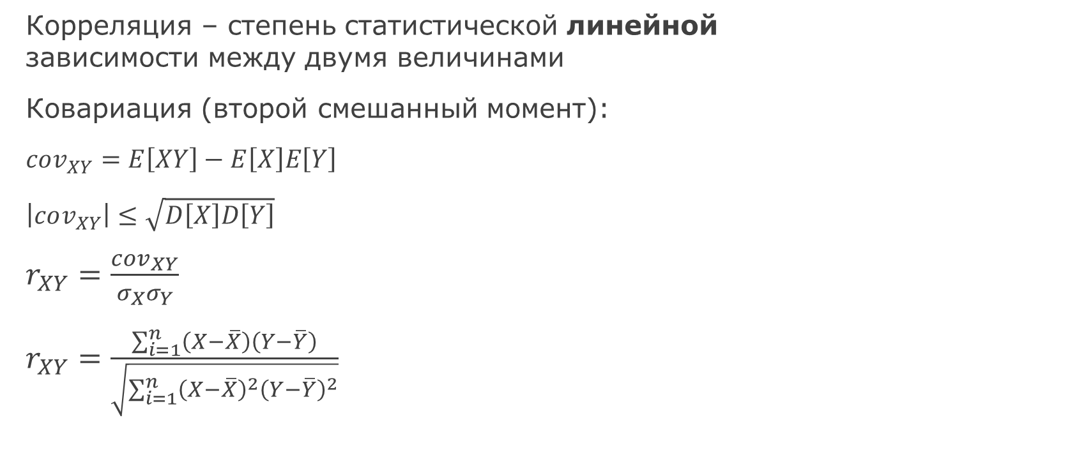
Корреляционный анализ
Корреляция – степень статистической линейной
зависимости между двумя величинами
Ковариация (второй смешанный центральный момент):
$cov_{XY}=E\left[XY\right]−E\left[X\right]E\left[Y\right]$
$\left|cov_{XY}\right|≤\sqrt{D\left[X\right]D\left[Y\right]}$
$r_{XY}=\frac{cov_{XY}}{σ_{X}σ_{Y}}$
$r_{XY}=\frac{\sum_{i=1}^{n}{\left(X−\overline{X}\right)\left(Y−\overline{Y}\right)}}{\sqrt{\sum_{i=1}^{n}{{\left(X−\overline{X}\right)}^{2}}⋅\sum_{i=1}^{n}{{\left(Y−\overline{Y}\right)}^{2}}}}$

Slide 18
УТЕЧКА ДАННЫХ (DATA LEAKAGE)
Утечка — попадание информации из тестовой выборки в обучение
Пример: среднее для нормализации посчитано по всему датасету — модель «подсмотрела» в тест
Правило: параметры преобразований вычисляются на обучающей выборке и применяются к обеим
scaler.fit(X_train) → scaler.transform(X_train), scaler.transform(X_test)
Типичное разбиение: 70–80 % — обучение, 20–30 % — тест; для подбора настроек модели — ещё валидационная выборка
Утечка и через признак, известный только после события (дата продажи при прогнозе цены)
Следствие утечки — завышенная оценка качества, которая не подтверждается на новых данных

Slide 19
ПРОФИЛИРОВАНИЕ И ФОРМИРОВАНИЕ ОТЧЕТА
Описание преобразований
  Ошибки в преобразованиях и их причины
Описание признаков
  Тип данных
  Диапазон
  Сводная статистика
Описание выходного признака
  Диапазон и сводная статистика для регрессии
  Распределение по классам для классификации (проверка на дисбаланс)
Понижение размерности и визуализация
  TSNE
  PCA

Slide 20
Вопросы, встречающиеся на собеседованиях
Почему предобработка данных важна для их дальнейшего анализа?
Опишите основные этапы предварительной обработки датасета.
Как работать с наборами данных для бинарной классификации, в которых выходное значение не сбалансировано?
Для чего необходима нормализация и центрирование данных?
Можно ли пропущенные значения в датасете заменить средним арифметическим?
Как работать с пропущенными значениями в датасете?
Для чего используется корреляционный анализ?

Slide 21
ПОИСК ХАРАКТЕРА ПРЕДПОЛАГАЕМОЙ ЗАВИСИМОСТИ В ДАННЫХ.
РЕГРЕССИОННЫЙ АНАЛИЗ

Slide 22
Понятие машинного обучения
Машинное обучение
C учителем
Без учителя
Специализированное
Задачи:
Регрессии
Классификации
Задачи:
Кластеризации
Обучение с подкреплением
Рекомендательные системы

Slide 23
Площадь (м2) | Цена (BYN)
42.9 | 137591
68.2 | 155504
74.1 | 332660
73.5 | 196840
94.8 | 275576
163 | 246050
63.2 | 121057
48.7 | 95271
61.4 | 107278
75.5 | 173022
61.9 | 168298
58.2 | 98223
75 | 122041
41.2 | 112337
179 | 285418
83.3 | 344470
99.6 | 222429
144 | 423206
56.4 | 152551
59.1 | 305102
250 | 332660
251 | 840507
42.1 | 86177
240 | 984200
50 | 167117
51 | 122041
100 | 472416
67 | 234240
41.3 | 74799
Обучение с учителем
Случай регрессии
Notes:
Данный пример иллюстрирует случай обучения с учителем, так как для каждого значения из набора мы ставим в соответствие какой-то правильный ответ.
В данном случае проиллюстрирована регрессия, так как на выходе мы получаем реальные непрерывные значения для некоторой зависимости.
В другом случае обучения с учителем (задача классификации) необходимо на выходе присвоить каждому значению некоторый дискретный класс.

Slide 24
Обучение с учителем
Функция h называется гипотезой.
h (x) = ax + b
Обучающая выборка
Алгоритм обучения
площадь
h
цена
Notes:
После того, как алгоритм обучения отработает, мы должны получить функцию h, называемую гипотезой.
Функция должна на вход принимать x (площадь квартиры) и на выходе давать y (предполагаемцену).

Slide 25
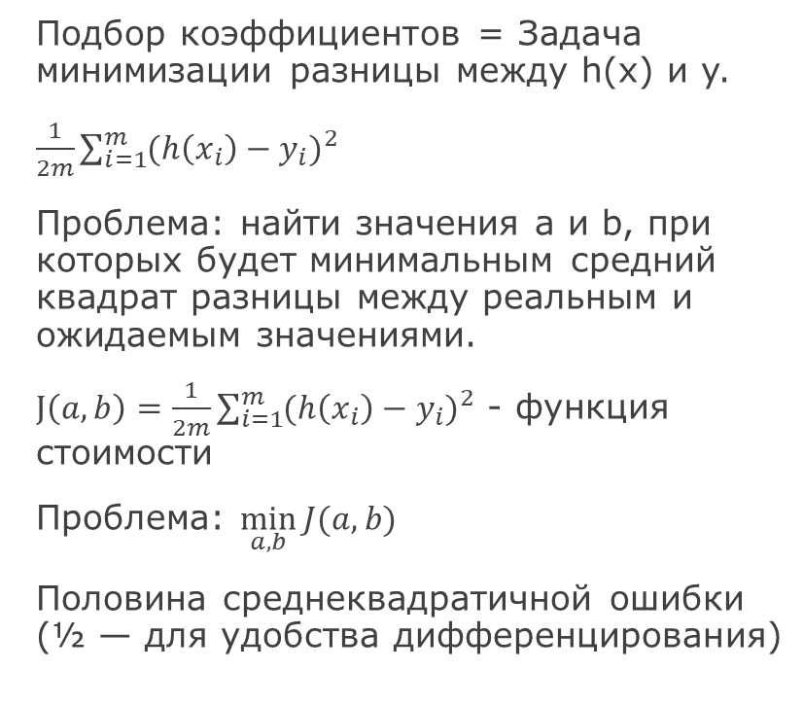
Линейная регрессия
Набор обучающих данных (x, y):
Подбор коэффициентов = Задача минимизации разницы между h(x) и y.
$\frac{1}{2m}\sum_{i=1}^{m}{{(h\left(x_{i}\right)−y_{i})}^{2}}$
Проблема: найти значения a и b, при которых будет минимальным средний квадрат разницы между реальным и ожидаемым значениями.
$J\left(a,b\right)=\frac{1}{2m}\sum_{i=1}^{m}{{(h\left(x_{i}\right)−y_{i})}^{2}}$ - функция стоимости
Проблема: $\min_{a,b}{J(a,b)}$
Половина среднеквадратичной ошибки (½ — для удобства дифференцирования)
Площадь (м2) | Цена (BYN)
42.9 | 137591
68.2 | 155504
74.1 | 332660
73.5 | 196840
… | …
Гипотеза:
h (x) = ax + b
Notes:
Есть набор обучающих данных, есть общий вид гипотезы описания этих данных. Как, собственно, подобрать коэффициенты?
Идея в том, чтобы подобрать такие параметры функции, при которых значения h(x) будут наиболее близки к y.
Таким образом, мы хотим минимизировать сумму квадратов разниц между реальной стоимостью квартир и предполагаемой по нашей подобранной гипотезе.
Среднеквадратичная ошибка – наиболее популярный подход, особенно, для задач регрессии. Есть и другие варианты.

Slide 26
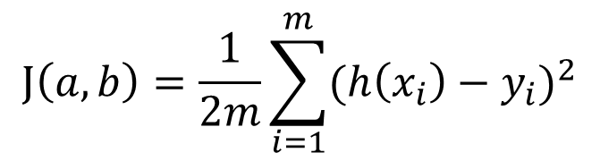
h(x)
J(a,b)
Зависит от входных данных
Зависит от коэффициентов
$$J\left(a,b\right)=\frac{1}{2m}\sum_{i=1}^{m}{{(h\left(x_{i}\right)−y_{i})}^{2}}$$
h (x) = ax + b
Рассмотрим несколько случаев, когда b=0, то есть h(x) проходит через начало координат и J зависит только от a

Slide 27
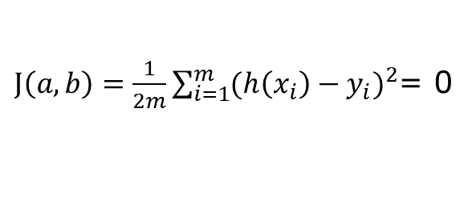

h(x)
J(a)
Зависит от входных данных
Зависит от коэффициентов
h (x) = x, a=1, b=0
$J\left(a,b\right)=\frac{1}{2m}\sum_{i=1}^{m}{{(h\left(x_{i}\right)−y_{i})}^{2}}$= 0
$J\left(1\right)$= 0

Slide 28
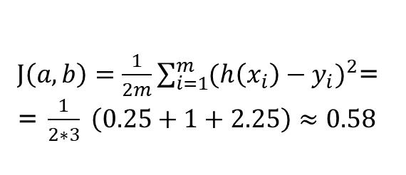
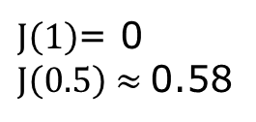
h(x)
J(a)
Зависит от входных данных
Зависит от коэффициентов
h (x) = 0.5x, a=0.5, b=0
$J\left(a,b\right)=\frac{1}{2m}\sum_{i=1}^{m}{{(h\left(x_{i}\right)−y_{i})}^{2}}$=
= $\frac{1}{2∗3} \left(0.25+1+2.25\right)≈0.58$
$J\left(1\right)$= 0
$J\left(0.5\right)≈$0.58

Slide 29
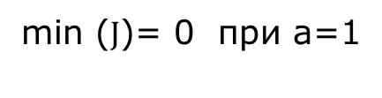
h(x)
J(a)
Зависит от входных данных
Зависит от коэффициентов
h (x) = 0.5x, a=0.5, b=0
h (x) = x
min ($J$)= 0 при a=1

Slide 30
ОБОЗНАЧЕНИЯ: ОТ A И B К Θ
Было:
h(x) = ax + b
Стало:
h(x) = θ₀ + θ₁x
  θ₀ = b — свободный член (сдвиг)
  θ₁ = a — коэффициент наклона
Функция стоимости в новых обозначениях:
J(θ₀, θ₁) = 1/(2m) · Σᵢ (h(x⁽ⁱ⁾) − y⁽ⁱ⁾)²
Такая запись обобщается на любое число признаков: θ₀ + θ₁x₁ + θ₂x₂ + … + θₙxₙ

Slide 31
Алгоритм градиентного спуска
Выбрать начальные коэффициенты
Изменить коэффициенты
Проверить на минимум функцию стоимости

Slide 32
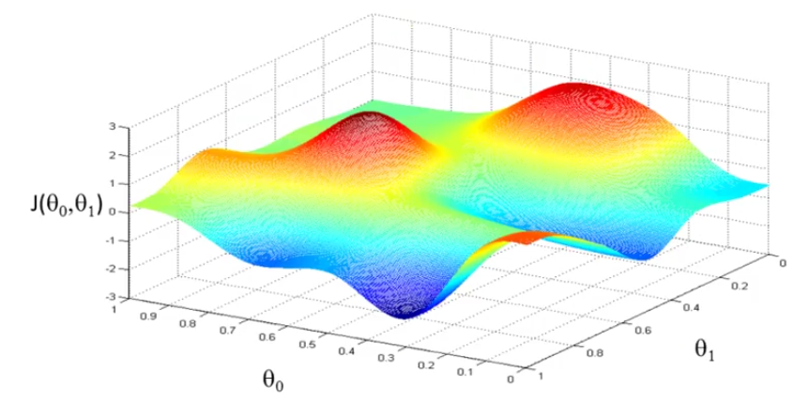
Алгоритм градиентного спуска

Slide 33

Алгоритм градиентного спуска

Slide 34

Алгоритм градиентного спуска

Slide 35

Алгоритм градиентного спуска

Slide 36
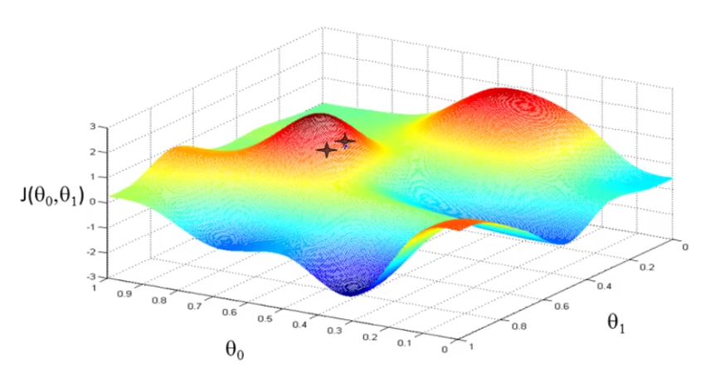
Алгоритм градиентного спуска

Slide 37

Алгоритм градиентного спуска

Slide 38
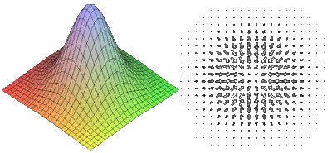

Градиент
$$grad φ=\vec{∇}φ=\frac{∂φ}{∂x}\vec{i}+\frac{∂φ}{∂y}\vec{j}+\frac{∂φ}{∂z}\vec{k}$$

Slide 39
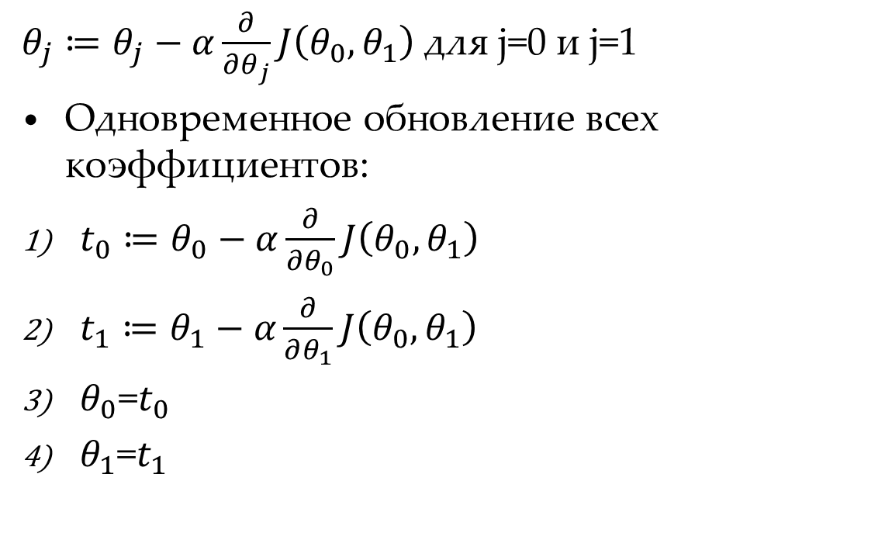
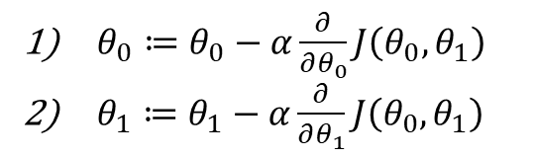
Алгоритм градиентного спуска
$θ_{j}≔θ_{j}−α\frac{∂}{∂θ_{j}}J\left(θ_{0},θ_{1}\right)$для j=0 и j=1
Одновременное обновление всех коэффициентов:
$t_{0}≔θ_{0}−α\frac{∂}{∂θ_{0}}J\left(θ_{0},θ_{1}\right)$
$t_{1}≔θ_{1}−α\frac{∂}{∂θ_{1}}J\left(θ_{0},θ_{1}\right)$
$θ_{0}$=$t_{0}$
$θ_{1}$=$t_{1}$
$θ_{0}≔θ_{0}−α\frac{∂}{∂θ_{0}}J\left(θ_{0},θ_{1}\right)$
$θ_{1}≔θ_{1}−α\frac{∂}{∂θ_{1}}J\left(θ_{0},θ_{1}\right)$

Slide 40
ПРОИЗВОДНЫЕ ФУНКЦИИ СТОИМОСТИ
Частные производные J по параметрам:
∂J/∂θ₀ = (1/m) · Σᵢ (h(x⁽ⁱ⁾) − y⁽ⁱ⁾)
∂J/∂θ₁ = (1/m) · Σᵢ (h(x⁽ⁱ⁾) − y⁽ⁱ⁾) · x⁽ⁱ⁾
Множитель ½ из J сокращается с двойкой из производной квадрата
Шаг градиентного спуска (оба параметра обновляются одновременно):
θ₀ := θ₀ − α · (1/m) · Σᵢ (h(x⁽ⁱ⁾) − y⁽ⁱ⁾)
θ₁ := θ₁ − α · (1/m) · Σᵢ (h(x⁽ⁱ⁾) − y⁽ⁱ⁾) · x⁽ⁱ⁾
Ошибка каждого объекта «тянет» параметры: чем больше ошибка, тем сильнее поправка

Slide 41

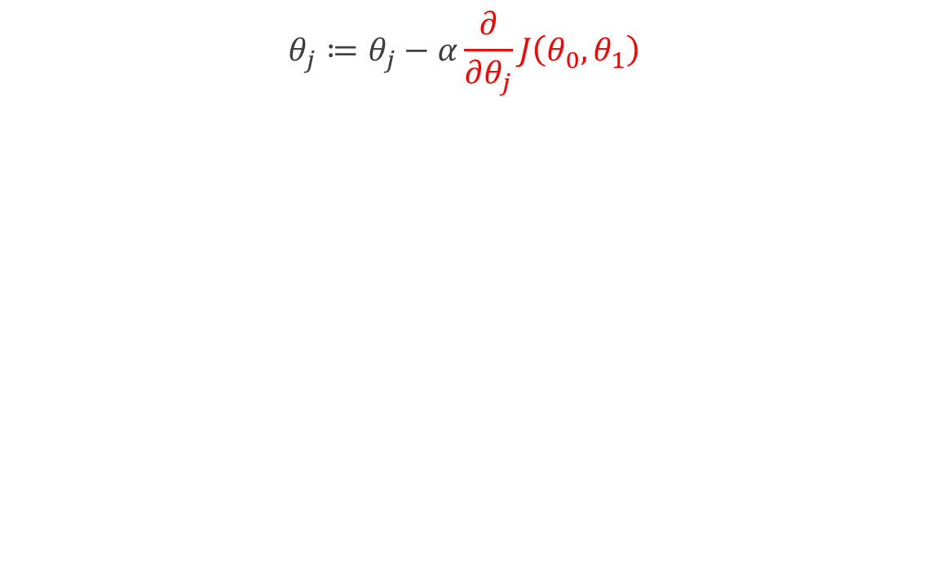


Алгоритм градиентного спуска
$$θ_{j}≔θ_{j}−α\frac{∂}{∂θ_{j}}J\left(θ_{0},θ_{1}\right)$$
$$α −скорость обучения$$
производная
$$θ_{j}$$
$$θ_{j}$$
Положительное значение производной
Отрицательное значение производной

Slide 42

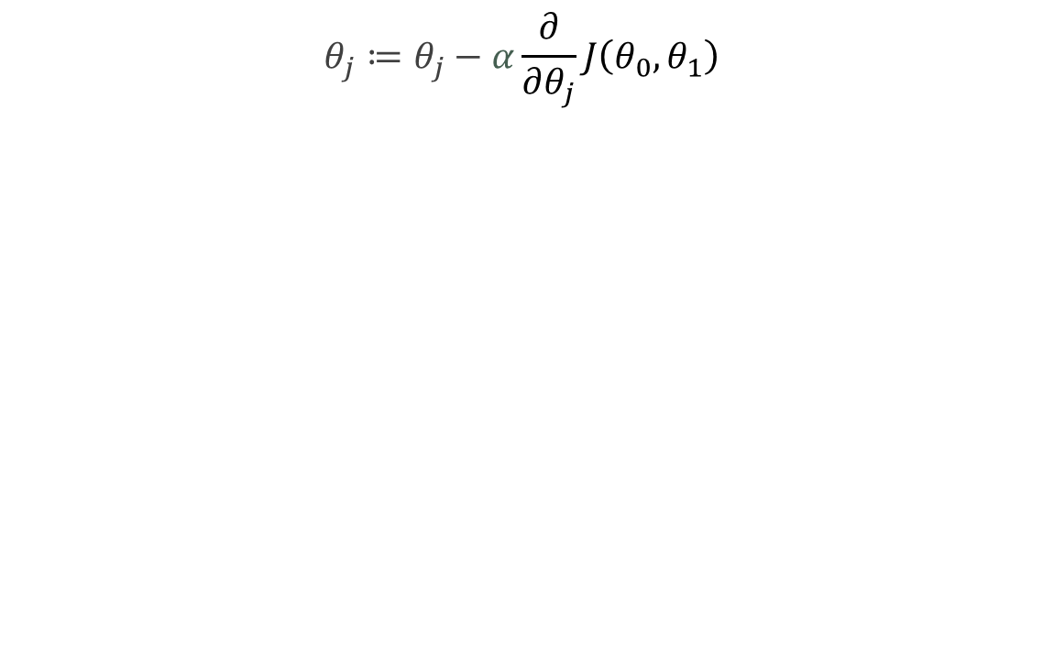


Алгоритм градиентного спуска
$$θ_{j}≔θ_{j}−α\frac{∂}{∂θ_{j}}J\left(θ_{0},θ_{1}\right)$$
$$α −скорость обучения$$
производная
Малое значение $α$
Большое значение $α$

Slide 43
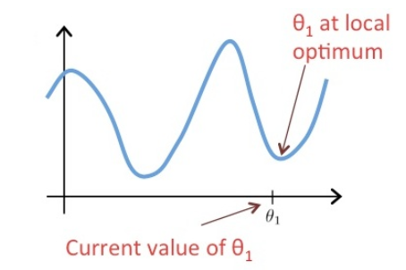

Пример (попадание в локальный минимум)
Как изменится значение коэффициента $θ_{1}$ на следующем шаге?
Останется прежним
Изменится в случайном направлении
Изменится в направлении глобального минимума
Уменьшится

Slide 44
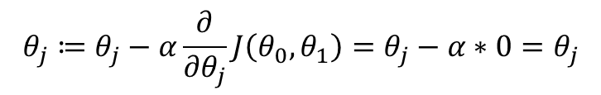
Алгоритм градиентного спуска
$$θ_{j}≔θ_{j}−α\frac{∂}{∂θ_{j}}J\left(θ_{0},θ_{1}\right)=θ_{j}−α∗0=θ_{j}$$

Slide 45

Алгоритм градиентного спуска
$$θ_{j}≔θ_{j}−α\frac{∂}{∂θ_{j}}J\left(θ_{0},θ_{1}\right)$$
Даже при фиксированной скорости обучения можно попасть в локальный минимум.
Величина шага будет регулироваться производной.
Чем ближе к локальному минимуму, тем меньше угол наклона касательной, соответственно, меньше производная и, как следствие, величина изменения коэффициента.

Slide 46
ЕСТЬ ЛИ ЛОКАЛЬНЫЕ МИНИМУМЫ У ЛИНЕЙНОЙ РЕГРЕССИИ?
Для линейной регрессии с квадратичной функцией стоимости J(θ) — выпуклая функция («чаша»)
У выпуклой функции один минимум — глобальный; при подходящем α градиентный спуск всегда к нему приходит
Поверхность с несколькими минимумами на предыдущих слайдах — общий случай: так выглядит J у нейронных сетей
Главные риски для линейной регрессии — неудачная скорость обучения:
  α слишком велика — спуск расходится, J растёт
  α слишком мала — сходимость очень медленная
Практика: строить график J по итерациям — J должна монотонно убывать

Slide 47
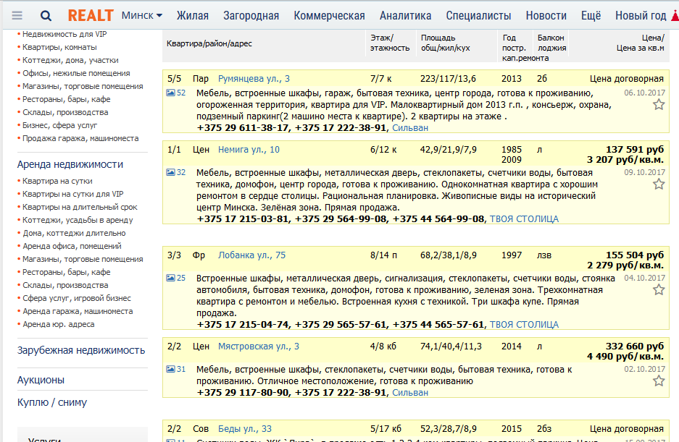

Slide 48
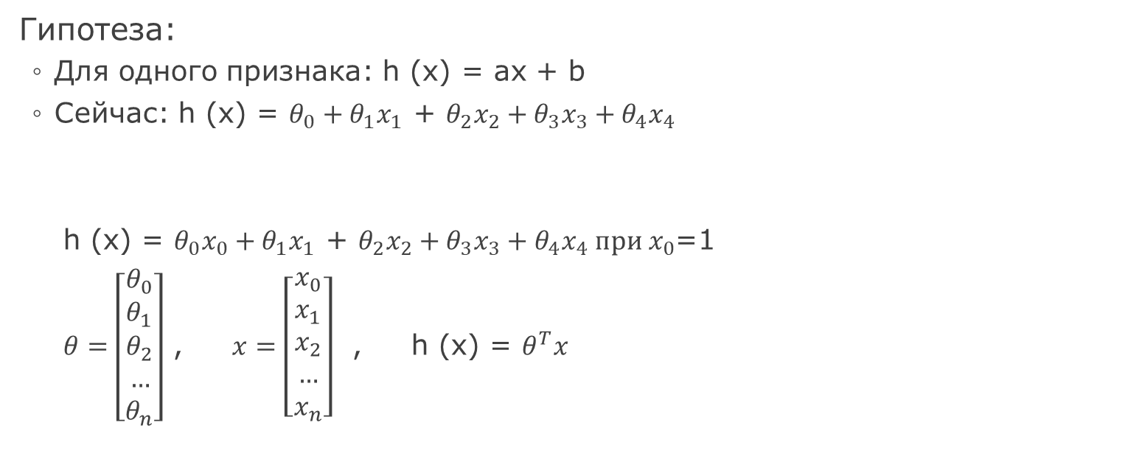
Входные векторы признаков
Гипотеза:
  Для одного признака: h (x) = ax + b
  Сейчас: h (x) = $θ_{0}+θ_{1}x_{1}$ + $θ_{2}x_{2}+θ_{3}x_{3}+θ_{4}x_{4}$
  h (x) = $θ_{0}x_{0}+θ_{1}x_{1}$ + $θ_{2}x_{2}+θ_{3}x_{3}+θ_{4}x_{4} при x_{0}$=1
  $θ=\left[\begin{aligned}θ_{0} \\ θ_{1} \\ θ_{2} \\ … \\ θ_{n}\end{aligned}\right]$ , $x=\left[\begin{aligned}x_{0} \\ x_{1} \\ x_{2} \\ … \\ x_{n}\end{aligned}\right]$ , h (x) = $θ^{T}x$
Площадь (м2) | Год постройки | Этаж | Количество комнат

Slide 49
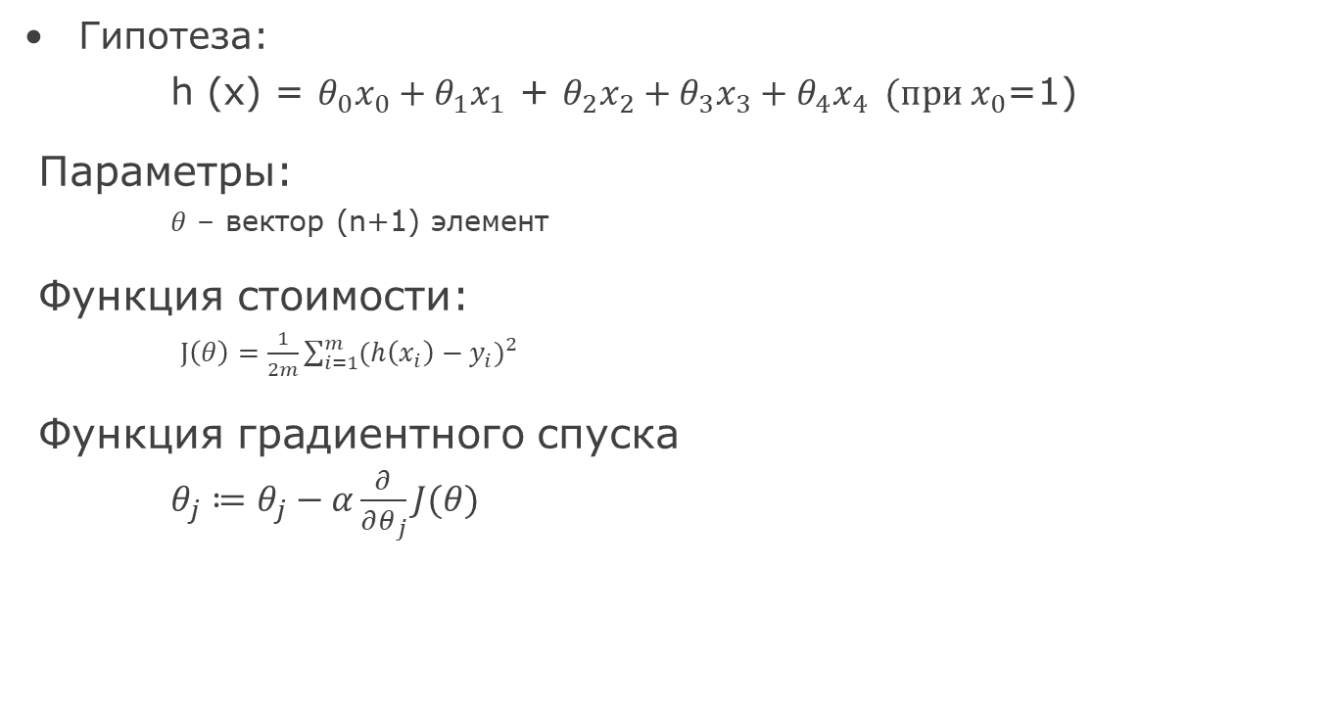
Градиентный спуск для векторов признаков
  Гипотеза:
  h (x) = $θ_{0}x_{0}+θ_{1}x_{1}$ + $θ_{2}x_{2}+θ_{3}x_{3}+θ_{4}x_{4} (при x_{0}$=1)
Параметры:
    $θ$ — вектор из n+1 элементов
Функция стоимости:
    $J\left(θ\right)=\frac{1}{2m}\sum_{i=1}^{m}{{(h\left(x_{i}\right)−y_{i})}^{2}}$
Шаг градиентного спуска
  $θ_{j}≔θ_{j}−α\frac{∂}{∂θ_{j}}J(θ)$

Slide 50
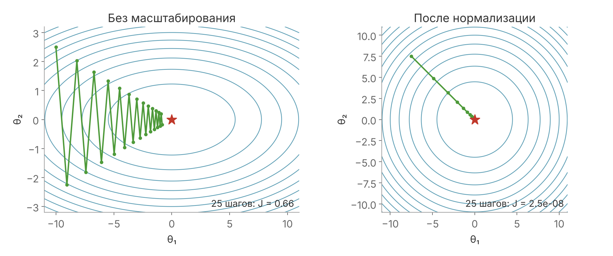
МАСШТАБИРОВАНИЕ ПРИЗНАКОВ
Площадь ~ 10², год постройки ~ 10³, число комнат ~ 10⁰: линии уровня J — вытянутые эллипсы, спуск «петляет»
После нормализации линии уровня близки к окружностям — сходимость в разы быстрее

Slide 51
МАТРИЧНАЯ ФОРМА ЗАДАЧИ
X — матрица признаков m × (n+1): строки — объекты, первый столбец — единицы (x₀ = 1)
y — вектор целей m × 1, θ — вектор параметров (n+1) × 1
Предсказания для всех объектов сразу:
ŷ = Xθ
Функция стоимости и шаг градиентного спуска:
J(θ) = 1/(2m) · ‖Xθ − y‖²
θ := θ − (α/m) · Xᵀ(Xθ − y)
Векторная запись короче и быстрее: NumPy перемножает матрицы без циклов по объектам

Slide 52
НОРМАЛЬНОЕ УРАВНЕНИЕ
Минимум J можно найти аналитически — приравнять градиент к нулю:
Xᵀ(Xθ − y) = 0 ⇒ θ = (XᵀX)⁻¹ Xᵀy
 | Градиентный спуск | Нормальное уравнение
Выбор скорости обучения α | нужен | не нужен
Итерации | много шагов | одно вычисление
Нормализация признаков | желательна | не обязательна
Большое число признаков n | работает хорошо | обращение матрицы ~ n³ — дорого
Сильно коррелирующие признаки | медленнее сходится | XᵀX почти вырождена — решение неустойчиво

Slide 53
МЕТРИКИ КАЧЕСТВА РЕГРЕССИИ
Метрики считаются на тестовой выборке; функция стоимости J — инструмент обучения, а не метрика
Метрика | Формула | Как читать
MSE | (1/m) · Σ(ŷ − y)² | в квадратах единиц цели; сильно штрафует крупные ошибки
RMSE | √MSE | в единицах цели (BYN): типичный размер ошибки
MAE | (1/m) · Σ|ŷ − y| | в единицах цели; менее чувствительна к выбросам
R² | 1 − Σ(y − ŷ)² / Σ(y − ȳ)² | 1 — идеально; 0 — не лучше среднего; < 0 — хуже среднего

Slide 54
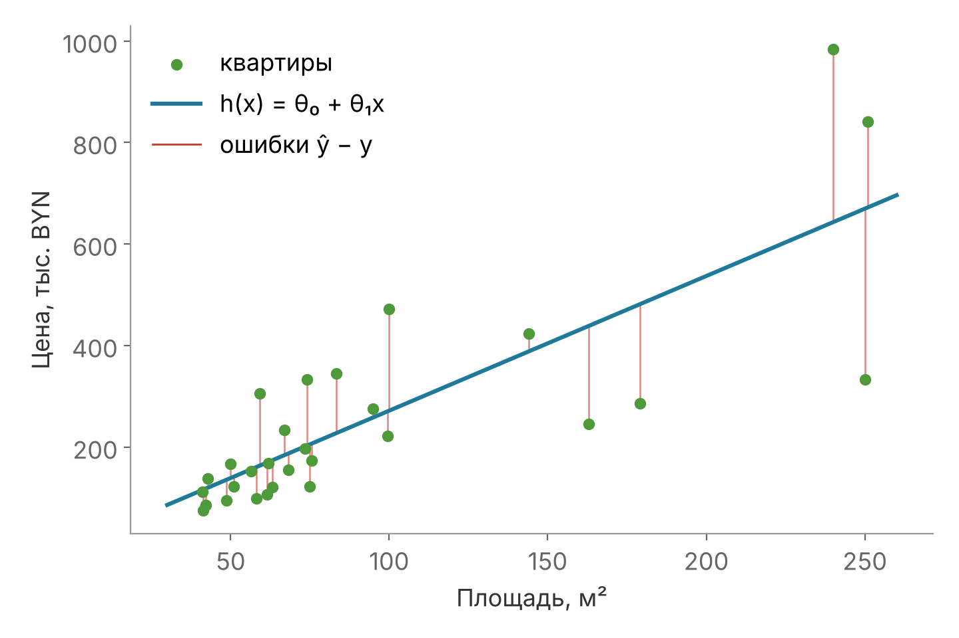
ПРИМЕР: КВАРТИРЫ В МИНСКЕ
Модель по площади (29 квартир):
цена ≈ 6 378 + 2 653 · площадь
  каждый м² добавляет ≈ 2 650 BYN
Качество на всей выборке (для иллюстрации):
  RMSE ≈ 125 тыс. BYN
  MAE ≈ 86 тыс. BYN
  R² ≈ 0,63 — площадь объясняет ~63 % разброса цен
RMSE заметно больше MAE: модель сильно ошибается на нескольких дорогих квартирах — выбросах

Slide 55
ВОПРОСЫ, ВСТРЕЧАЮЩИЕСЯ НА СОБЕСЕДОВАНИЯХ
Что такое функция стоимости и почему в линейной регрессии используют квадрат ошибки?
Как скорость обучения влияет на сходимость градиентного спуска?
Может ли градиентный спуск для линейной регрессии застрять в локальном минимуме?
Зачем масштабировать признаки перед градиентным спуском?
Когда нормальное уравнение удобнее градиентного спуска и наоборот?
Чем RMSE отличается от MAE? Что означает R² = 0?
Что такое утечка данных и как её избежать при предобработке?
Что такое мультиколлинеарность и чем она опасна?

